Slide 1
0411习题课
第十、十一讲作业

Slide 2
14.28 在Z[x]环中，令I为由x和2生成的一个理想，证明
(1) I是所有带偶常数的所有多项式的集合
证明：由题意I={x∙f(x)+2∙g(x)|f(x),g(x)∊Z[x]} 而所有常数为偶数的多项式的集合可以表示为 F={x∙f(x)+2k|f(x)∊Z[x], k∊Z}
思路 ⇒ 证明I⊆F，F⊆I 显然F⊆I(令k=g(x))
又对任意p=x∙f(x)+2∙g(x)∊I, 令g(x)=xg’(x)+k
则p=x(f(x)+2g’(x))+2k∊F
∴I⊆F #

Slide 3
(2) I不是主理想
证明：反证法
假设I为主理想，且I=(a) = {af(x)|f(x) ∊Z[x]}, a∊Z[x]
∵2∊I, ∴∃f(x) ∊Z[x], s.t. af(x)=2
∴a为常数，a=±1, ±2
显然a≠±1(否则1 ∊I，矛盾)
∴a=±2,
而(±2)={偶系数多项式} 矛盾，例如
x+2 ∊I，∉(±2) #

Slide 4
(3) 商环Z[x]/I同构于Z₂
证明：环同态定理 构造φ:Z[x]→Z₂为
_{ϕ( f (x)) =} ⎧[0], f (x)的常数项为偶数
⎨
⎩[1]，f (x)的常数项为奇数
易证φ为同态映射，+&∙ 又显然有kerφ=I
所以Z[x]/I≌Z₂

Slide 5
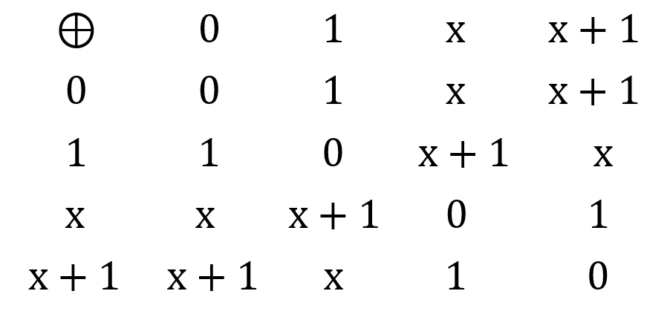
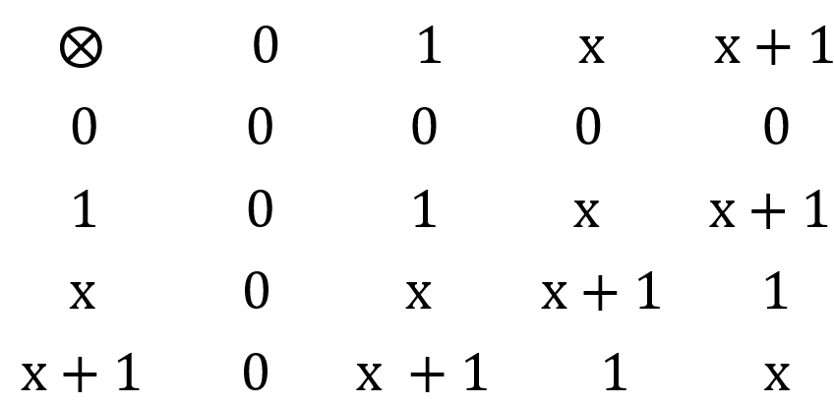
14.31 证明Z₂[x]/(x²+x+1)是域，并写出加法乘法运算表
证明：利用定理14.17，只要证明x²+x+1在Z₂[x]上不可约 参考例14.15, 说明[0],[1]均不是根，所以不可约
运算表：

Slide 6
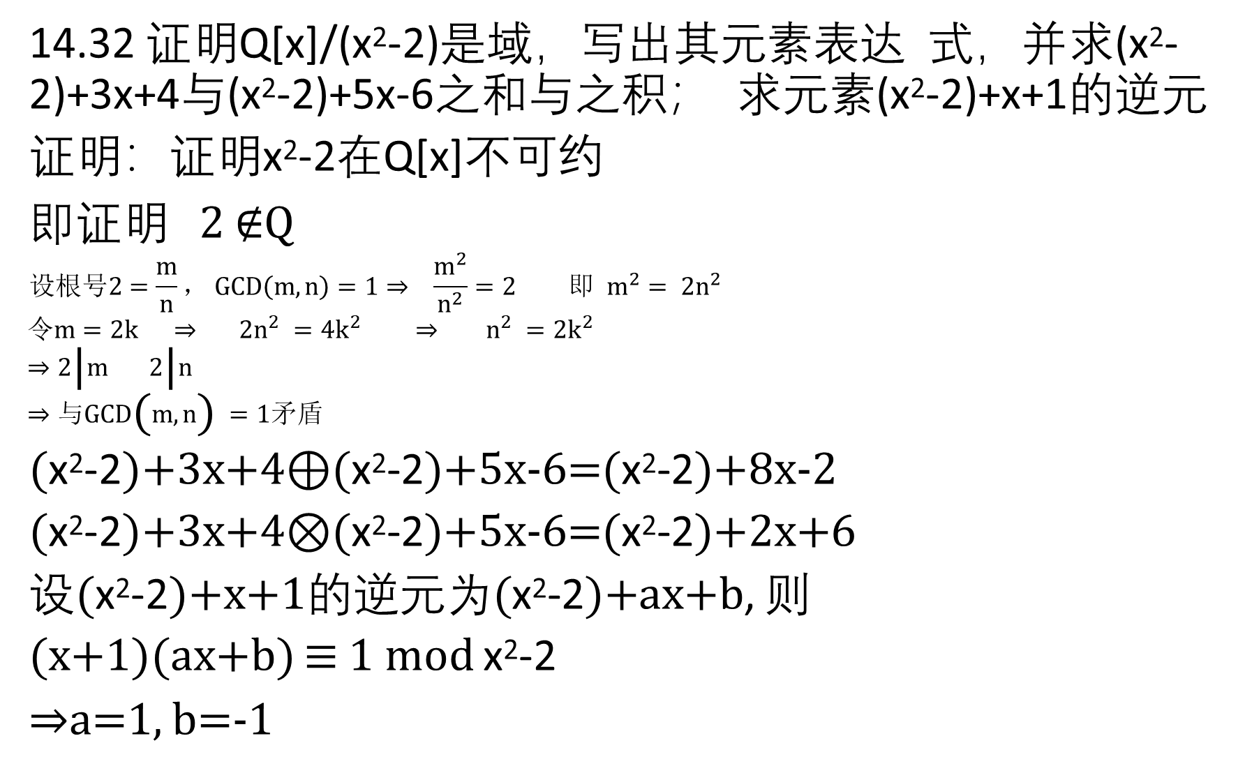
14.32 证明Q[x]/(x²-2)是域，写出其元素表达 式，并求(x²-2)+3x+4与(x²-2)+5x-6之和与之积； 求元素(x²-2)+x+1的逆元
证明：证明x²-2在Q[x]不可约
即证明 2 ∉Q
$$设根号2=\frac{m}{n}， GCD\left(m,n\right)=1⇒ \frac{m^{2}}{n^{2}}=2 即 m^{2}= {2n}^{2}$$
令$m=2k ⇒ 2n^{2}=4k^{2} ⇒ n^{2}=2k^{2}$ $$⇒2\left|m 2\right|n \\ ⇒与GCD\left(m,n\right)=1矛盾$$
(x²-2)+3x+4⊕(x²-2)+5x-6=(x²-2)+8x-2
(x²-2)+3x+4⊗(x²-2)+5x-6=(x²-2)+2x+6
设(x²-2)+x+1的逆元为(x²-2)+ax+b, 则
(x+1)(ax+b) ≡ 1 mod x²-2
⇒a=1, b=-1

Slide 7
14.35 设R是环，R1是R的子环，I是R的理想，证明(R1+I)/I≌R1/(R1∩I),其中R1+I={a+b | a∊R1, b∊I}
证明：环同态定理
_{构造} ϕ : R₁ → (R₁
+ I ) / I , ϕ(r) = I + r, r ∈ R₁.
则 Kerφ= {r | r ∈ R₁, I + r = I + 0 = I}
= {r | r ∈ R₁, r ∈ I}
= {r | r ∈ R₁ ∩ I}
再证明φ为同态映射即可。#

Slide 8
14.36 (1)证明:Z[x]上的理想I=(3, x³-x²+2x-1)不是主理想。
证明：反证法
假设I=(a)={af(x) | f(x)∊Z[x]}, a∊Z[x]
∵3∊I, ∴a=±1, ±3
若a=±3,显然x³-x²+2x-1 ∉(±3)
∴a=±1, (a)=Z[x]

Slide 9
∑ ∑
n m
假设存在f (x) =
i
i
a x , g(x) =
b x 满足
i
i
i=0 i=0
3 f (x) + (x³ − x² + 2x −1)g(x) = 1
易知n = m + 3, 且
3a_{m+3} + b_{m} = 0 ⇒ b_{m} ≡ 0 mod 3
^{3a}m+2
+ b_{m−1} − b_{m} = 0 ⇒ b_{m−1} ≡ 0 mod 3
^{3a}m+1 ^{+ b}m−2
− b_{m−1} + 2b_{m} = 0 ⇒ b_{m−2} ≡ 0 mod 3
3a_{m} + 2b_{m−1} − b_{m} = 0 ⇒ b_{m−3} ≡ 0 mod 3
...
^{+ b}m−3 ^{− b}m−2
3a₃ + b₀ − b₁ + 2b₂ − b₃ = 0 ⇒ b₀ ≡ 0 mod 3 3a₂ − b₀ + 2b₁ − b₂ = 0
3a₁ + 2b₀ − b₁ = 0
3a₀ − b₀ = 1, 矛盾！

Slide 10
(2) Z[x]/I≌Z₃[x]/(x³-x²+2x-1)
证明：环同态定理
构造φ:Z[x]→Z₃[x]/(x³-x²+2x-1) f(x)= x³-x²+2x-1, 对任意p(x)∊Z[x], 可以表示为
p(x)=h(x)∙f(x)+3q(x)+ax²+bx+c, ax²+bx+c∊Z₃[x]
则φ(p(x))=(x³-x²+2x-1)+ax2+bx+c 易证， φ为同态映射
而由I的定义易得，kerφ=I 得证。

Slide 11
(3) Z[x]/I是否为整环。
解：是整环。
利用(2),证明Z₃[x]/(x³-x²+2x-1)为域 由于x³-x²+2x-1在Z₃[x]上不可约
([0],[1],[2]均不是根)
所以，Z[x]/I为域，为整环

Slide 12
补充1：在Z₂[x]上求x⁷+x+1关于多项式
(x⁸+x⁴+x³+x+1)的逆。
解：求解1≡a(x⁷+x+1) mod (x⁸+x⁴+x³+x+1)
即求1= s(x⁸+x⁴+x³+x+1) + t(x⁷+x+1)
利用Extended-GCD算法
s=x⁶+x²+x+1 t=x⁷
即所求逆为x⁷

Slide 13
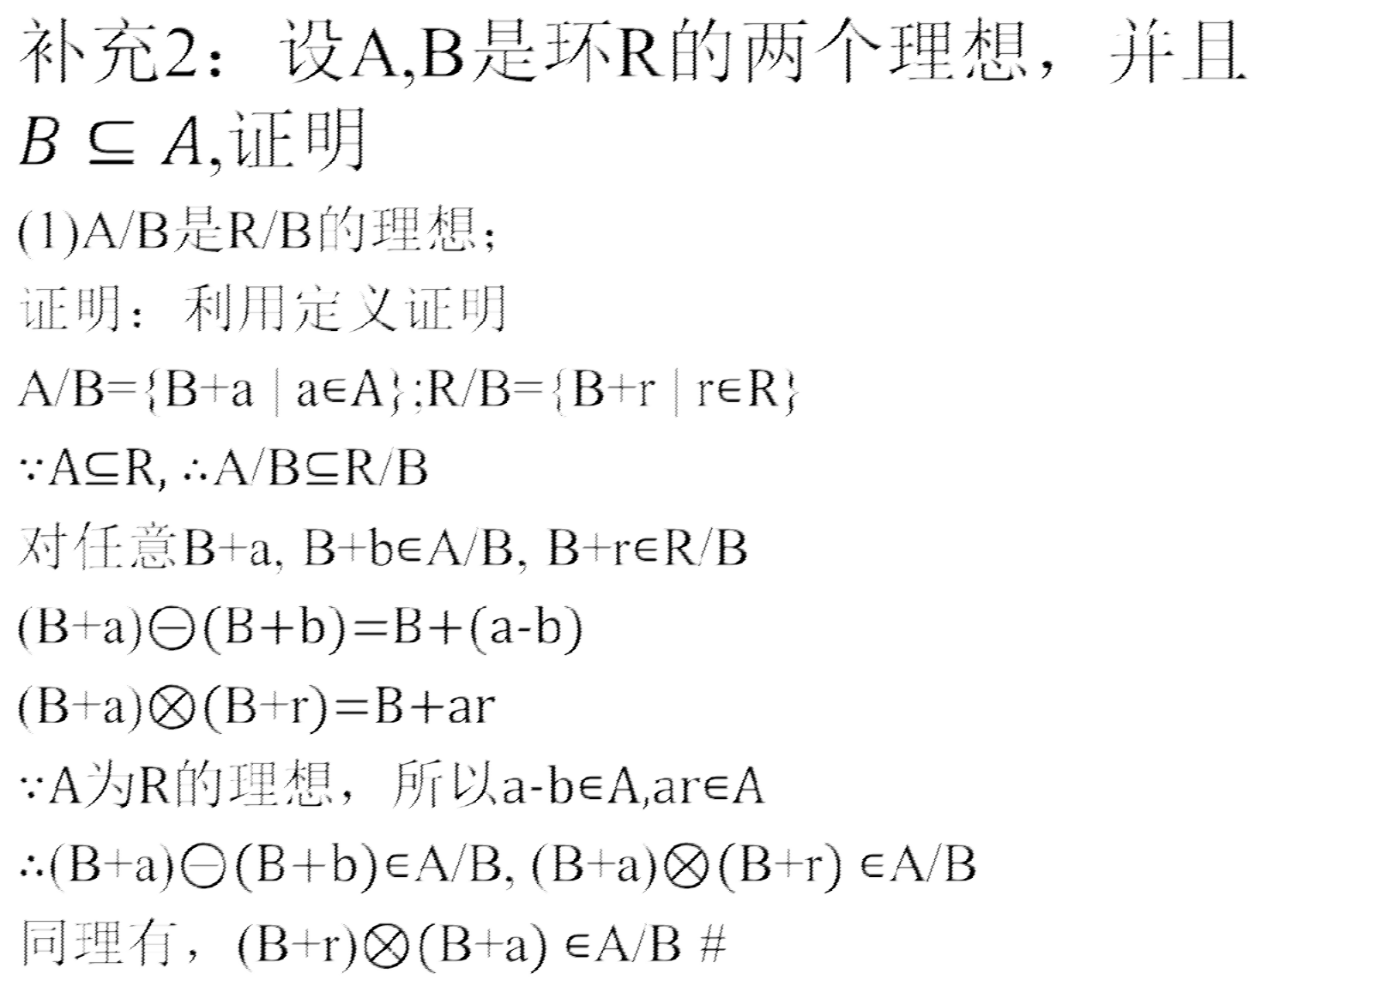

Slide 14
(2) (R/B)/(A/B)≌R/A
证明：环同态定理
构造φ:R/B→R/A满足φ(B+r)=A+r, r∊R;则显然有 φ((B+r₁)⊕(B+r₂))= (A+r₁)⊕(A+r₂)
φ((B+r₁)⊗(B+r₂))= (A+r₁)⊗(A+r₂)
∴φ为同态映射。
R/A的单位元为A+0=A，即kerφ={B+r|φ(B+r)=A, r∊R}
∵对r∊A,有φ(B+r)= A+r=A
∴ A/B⊆kerφ
又∵对任意A+r=A,由于0∊A，∴r∊A
∴kerφ⊆A/B ⇒ kerφ=A/B
综上，(R/B)/(A/B)≌R/A #

Slide 15
15.2 证明有理数Q是素域。
采用反证法，假设Q存在真子域P， 因为P中单位元1也是Q中单位元，
所以∀m, n ∈ Z,都有m, n ∈ P
于是∀mn⁻¹ ∈Q,我们可以证明 mn⁻¹ ∈ P
这样，就证明了 Q ⊆ P
这与P为Q的真子域矛盾
因此，Q不存在真子域，又因为任何域都有素子域，故
Q本身就是素域

Slide 16
15.3 F及F’为域，证明：如F≌F’，则charF=charF’。反之如何？ 证明：注意分charF为0和素数p两种情况讨论。
因为 F ≅ F′
，可设其同构映射为φ,有 ϕ(e) = e′,ϕ(0) = 0′
(1)若charF=p, 则pe′ = pϕ(e) = ϕ( pe) = ϕ(0) = 0′
不妨设 charF′ = q ,于是 q | p,
又 ϕ(qe) = qϕ(e) = qe′ = 0′ = ϕ(0) ⇒ qe = 0
所以p | q, 因此p=q.
(2)若charF=0, 且 charF′ = q ≠ 0
_{由} ϕ(qe) = qϕ(e) = qe′ = 0′ = ϕ(0) ⇒ qe = 0
可得 charF ≠ 0,矛盾
综合(1)(2)可知命题成立。
反之不一定成立。反例，charQ=charR=0,但Q与R不同构。

Slide 17
15.5 Q为有理数域，求[Q(i,
2)之元素表达式。
2):Q]，写出Q(i,
解：Q(i,
2) = Q(i)( 2)
Q(i) = {a₁ + b₁i | ∀a₁,b₁ ∈Q}
Q(i)( 2) = {c₁(a₁ + b₁i) + d₁(a₁ + b₁i) 2 | ∀a₁,b₁, c₁, d₁ ∈Q}
= {a + bi + c 2 + di 2 | ∀a,b, c, d ∈Q}
[Q(i, 2) : Q] = 4

Slide 18
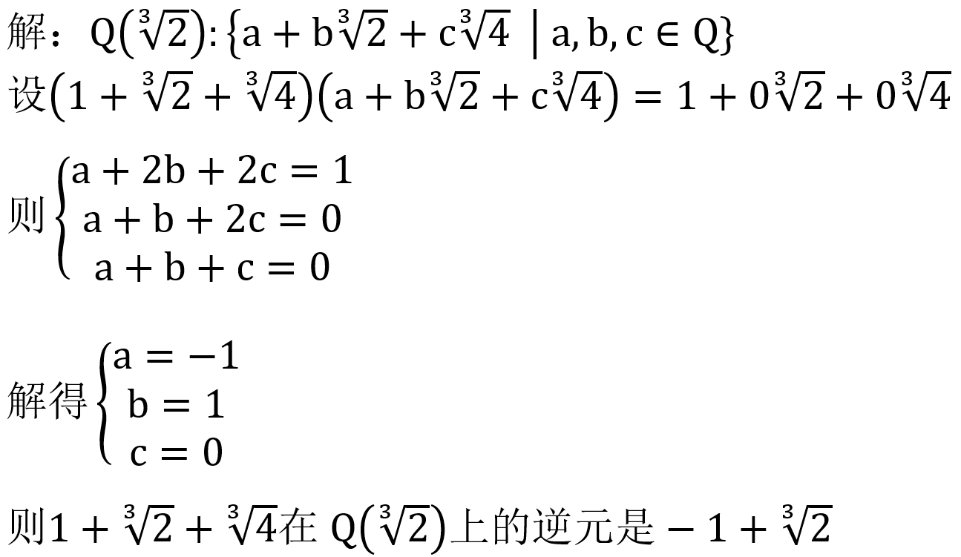
15.7在Q(³ 2)中求1+ ³ 2 + ³ 4之逆元。

Slide 19
_{15.8 设} p(x) = x³ + 3x − 2,u = x + ( p(x)) ∈Q[x]/ p(x)), _{试将}
(u + 4)⁻写¹
成u的二阶多项式。
解：同上题，设
(u + 4)⁻¹ = ax² + bx + c
由
(x + 4)(ax² + bx + c) = 1+ a(x³ + 3x − 2)
⇒ a = ¹₇₈, b = − ² ₃₉, c = ¹⁹ ₇₈
∴(u + 4)⁻¹ = ¹₇₈ x²
⁻ ²39 ^{x +19} 78

Slide 20
15.9判定下述元素是不是给定域上的代数元。
_{i} 2πh
（1）_{e} 关于Q和R,其中k,h为正整数，且h<k;
k
令
_{i} 2πh
2πh 2πh
x = e = cos
i sin
k
k k
_{x}k
= 1
_{i} 2πh k
∴e 是x^{k} −1 = 0的根
_{i} 2πh k
∴e 是Q, R上的代数元。

Slide 21
(2)
3 + 2关于Q;
令x = 3 + 2
等式两边平方得x² = 5 + 2 6
移项再平方得（x² − 5）² =（2 6）²
即x⁴ −10x² +1 = 0
∴ 3 + 2为x⁴ −10x² +1 = 0的根

Slide 22
⁽³⁾ 2π +1关于Q,其中π为圆周率。
采用反证法，设2π +1为关于Q的代数元
n
∴∃f (x) =
∑ i
i
π +1) = 0,
a x ∈Q[x], 满足f (2
n i=1
n
∴∑ a (2π
∑ i
k π = 0
+ 1)^{i} = 0 ⇒
i
i
i =0 i =0
这与π为超越元矛盾。∴2π +1为超越元。

Slide 23
(1) 3＋ 2 关于Q；
15.11 找出下述元素在所指定域上的极小多项式：
(2) 7＋5i关于Q，R。
解：1）记x=3＋
2 ,可得x² –6x+7=0。 x² –
6x+7∈Q[x]，首项系数为1，且在Q[x]上不可约,
即为所求极小多项式。
2）记x=7＋5i,可得x² –14x+74=0。x² –14x+74为7
＋5i关于Q，R的极小多项式。

